Slide 1
সময়ঃ ০১ মিনিট
স্বাগতম
ক্লিক করুন

Slide 2
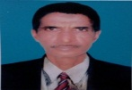
সময়ঃ ০২মিনিট
মোহাঃ রবিউল ইসলাম (সিনিয়র শিক্ষক)
ধলসা পয়ারী হযরত ওমর ফারুক দাখিল মাদরাসা, খয়েরপুর,মিরপুর, কুষ্টিয়া,বাংলাদেশ।
ক্লিক করুন

Slide 3
সময়ঃ ০০ মিনিট
শ্রেণিঃপ্রথম শ্রেণি
বিষয়ঃ আমার বাংলা বই
বিশেষ পাঠঃ আমাদের দেশ
( এ দেশ... জাতীয় ফুল।)
মোট শিক্ষার্থীঃ ৩৭ জন
উপস্থিত শিক্ষার্থীঃ ৩৩ জন
শ্রেণিঃ প্রথম
সময়ঃ ৫০মিনিট
আমাদের দেশ
এ দেশ অনেক সুন্দর। এ দেশে আছে বিচিত্র ধরনের পাখি। দোয়েল আমাদের জাতীয় পাখি। এ দেশের বনে বনে, খালে বিলে অনেক ফুল ফোটে। শাপলা আমাদের জাতীয় ফুল।
আমার বাংলা বই
শ্রেণিঃ প্রথম
ক্লিক করুন

Slide 4
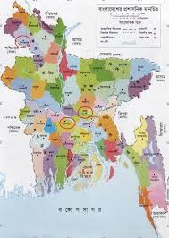
সময়ঃ ০৫ মিনিট
ক্লিক করুন
এটি কোন দেশের মানচিত্র?
বলতো আমাদের পাঠ্যসূচি কী হতে পারে?
ছবিতে কী কী দেখতে পারছ?
আমাদের দেশ

Slide 5
প্রত্যাশিত শিখনফলঃ
সময়ঃ ০০ মিনিট
প্রত্যাশা করা যাচ্ছে যে, এ পাঠ শেষে শিক্ষার্থীরা...
১. আমাদের দেশের নাম বলতে পারবে।
২. শুদ্ধ উচ্চারণে “এ দেশ অনেক.........জাতীয় ফুল।” অংশটুকু পাঠ করতে পারবে।
৩. বানান করে পড়তে পারবে।
৪. লেখনবোর্ডে বানান করে লেখতে পারবে।
ক্লিক করুন

Slide 6
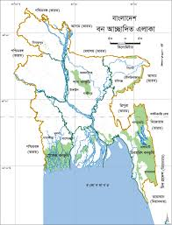
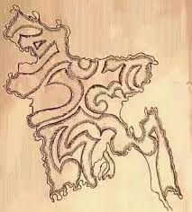
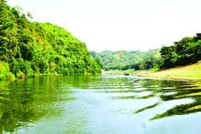
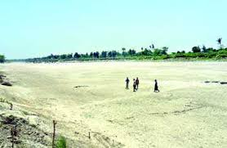
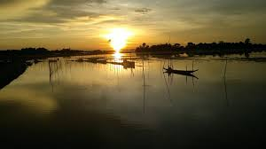
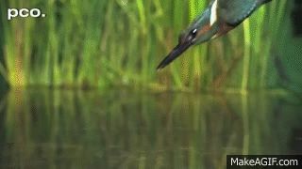
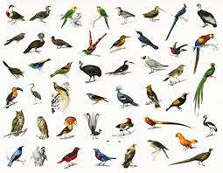
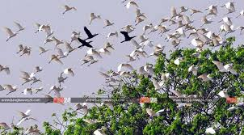
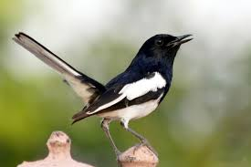
সময়ঃ ০৫ মিনিট
আদর্শ পাঠ
এ দেশ অনেক সুন্দর।
এ দেশে আছে বিচিত্র ধরনের পাখি।
দোয়েল আমাদের জাতীয় পাখি।
ক্লিক করুন

Slide 7
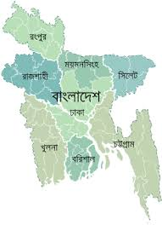
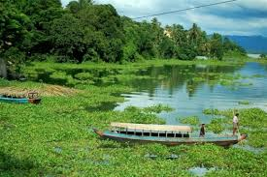
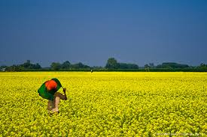
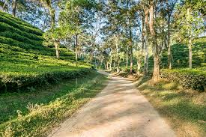
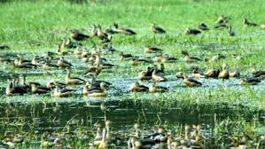
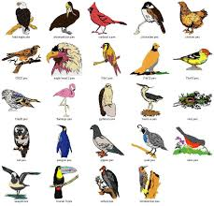
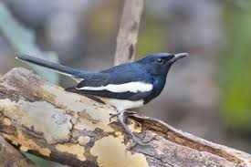
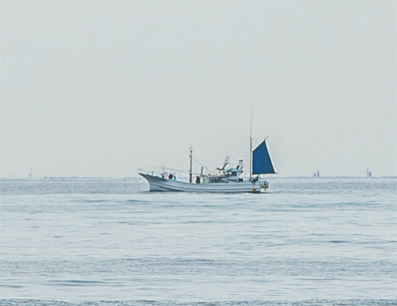
সরব পাঠ
সময়ঃ ০৫ মিনিট
এ দেশ অনেক সুন্দর।
এ দেশে আছে বিচিত্র ধরনের পাখি।
দোয়েল আমাদের জাতীয় পাখি।
ক্লিক করুন

Slide 8
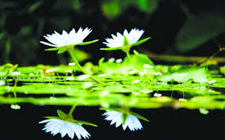
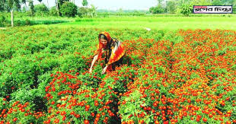
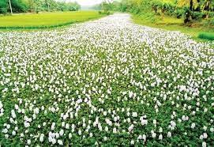
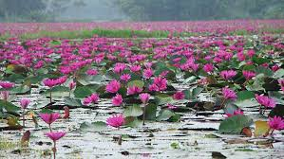
সময়ঃ ০৫ মিনিট
আদর্শ পাঠ
এদেশের বনে বনে, খালে বিলে
অনেক ফুল ফোটে।
ক্লিক করুন

Slide 9
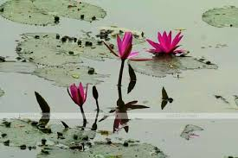
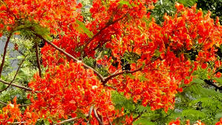
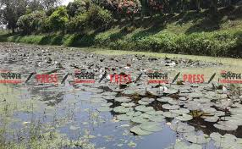
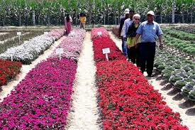
সরব পাঠ
সময়ঃ ০৫ মিনিট
এদেশের বনে বনে, খালে বিলে
অনেক ফুল ফোটে।
ক্লিক করুন

Slide 10
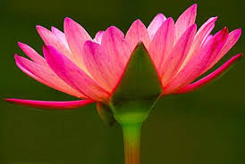
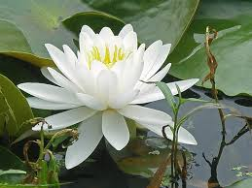
সময়ঃ ০৫ মিনিট
আদর্শ পাঠ
শাপলা আমাদের জাতীয় ফুল।
ক্লিক করুন

Slide 11
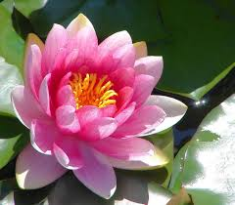
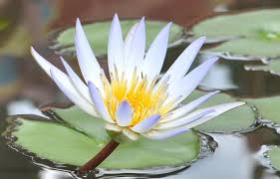
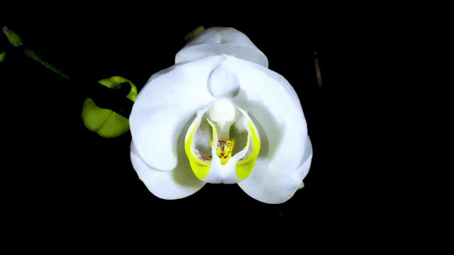
সরব পাঠ
সময়ঃ ০৫ মিনিট
শাপলা আমাদের জাতীয় ফুল।
ক্লিক করুন

Slide 12
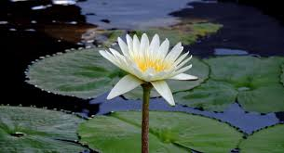
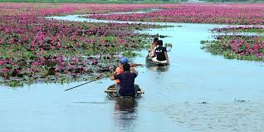
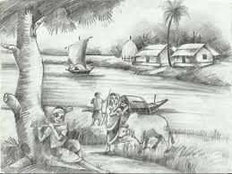
সময়ঃ ০৫ মিনিট
শিক্ষার্থীদের বোর্ড ব্যবহারঃ
সুন্দর, বিচিত্র, দোয়েল,জাতীয়, শাপলা
ক্লিক করুন

Slide 13
ক্লিক করুন
মূল্যায়নঃ
সময়ঃ ০৫ মিনিট
১.আমাদের দেশে কী ধরনের পাখি আছে?
২.আমাদের জাতীয় পাখির নাম কী ?
৩.আমাদের জাতীয় ফুলের নাম কী ?

Slide 14
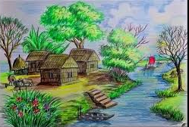
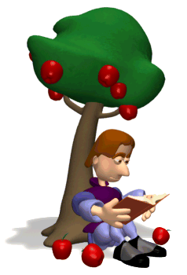
সময়ঃ ০১ মিনিট
পাঠ্যাংশঃ“এ দেশ.........জাতীয় ফুল”
বাড়ির কাজঃ
ক্লিক করুন

Slide 15
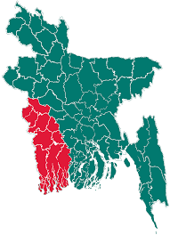
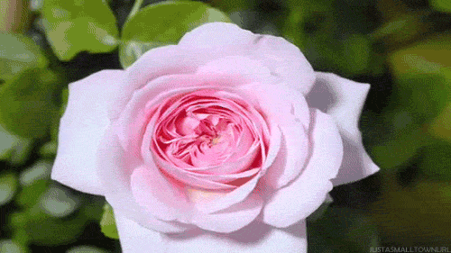
ধন্যবাদ
সময়ঃ ০১ মিনিট
আমাদের দেশ
ক্লিক করুন

